Slide 1
РОЛЬ ГОСУДАРСТВА В ЭКОНОМИКЕ

Slide 2

Роль государства в экономике –
это степень вмешательства и контроля правительства за экономическими процессами.

Slide 3
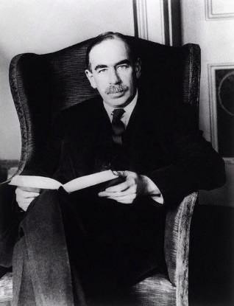
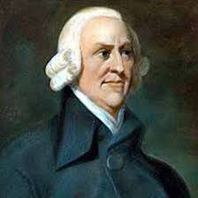
Две основные концепции
Классическая
Кейнсианская
Представители классической теории (А. Смит, Д. Риккардо) утверждали, что рыночная система является саморегулирующимся механизмом, и способна эффективно развиваться без вмешательства государства.
Рынок автоматически регулирует равновесие спроса и предложения, доходы и расходы.
Рынок сам исправляет дисбалансы в масштабе национальной экономики, и никакого вмешательства в экономику со стороны государства не требуется.
Теория Кейнса
предусматривает активное вмешательство государства в экономику для ее стимулирования, и его задачей является корректировка тех недостатков, которые присущи рыночному механизму.

Slide 4

Рынку присущи негативные черты, так называемые «провалы рынка».
Рынок не способен противостоять монополистическим тенденциям, т.к. конкуренция ведет к возникновению монополий; чтобы поддержать высокие цены, монополисты искусственно сокращают производство;
рынок обладает низкой способностью к сохранению невоспроизводимых ресурсов, охране окружающей среды;
не учитываются общественные потребности (образование, здравоохранение, культура, общественная безопасность);
рынок не обеспечивает социальной справедливости, распределяя доходы в соответствии с вложенными факторами производства;
рынок порождает неполную и недостаточно современную информацию о ценах и перспективах развития производства.
Негативные последствия функционирования рыночной экономики привели к осознанию того, что надежды только на самонастройку рынка его саморегулирующие свойства могут подорвать рыночное хозяйство, и поэтому необходимо государственное участие в регулирование рыночных процессов.
Таким образом, кейнсианство легло в основу системы государственного регулирования экономики практически во всех странах запада после Второй мировой войны.

Slide 5
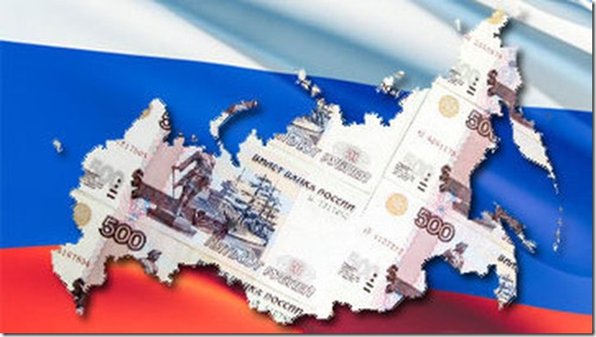
Государственное регулирование экономики -
это целенаправленное воздействие государства на экономику, направленное на эффективное функционирование национальной экономики.
Это система мер законодательного, исполнительного и контролирующего характера, осуществляемых государством в целях стабилизации и приспособления экономики к изменяющимся условиям общественной жизни.
Государство с помощью своей экономической политики призвано корректировать те несовершенства, которые присущи рыночному механизму.

Slide 6
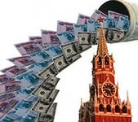
Роль государства в экономике проявляется через его функции.
№ п/п | Функции государства в рыночной экономике
1 | создание эффективной конкуренции через обеспечение равных условий для соперничества всех предпринимателей
2 | обеспечение правовой базы для рыночной системы
3 | ограничение монополии
4 | контроль уровня инфляции и безработицы
5 | стимулирование экономического роста
6 | эмиссия денег
7 | стабилизация экономических колебаний
8 | перераспределение доходов и ресурсов (социальные гарантии)
9 | решение общенациональных экономических задач и проблем
10 | обеспечение экономической безопасности страны

Slide 7

Методы государственного регулирования экономики
Прямое вмешательство
Косвенное вмешательство
Создается государственный сектор в экономике (государственные предприятия: транспорт, образование, здравоохранение и образование).
Государство издает законы по введению налогов, увеличению дотации и кредитов.
Правительство может проводить политику протекционизма с помощью государственных заказов или политику сдерживания с помощью увеличения налогов;
Правительство напрямую не вмешивается в экономические процессы.
Оно регулирует их с помощью повышения налогов, таможенных пошлин, социальной политики.

Slide 8
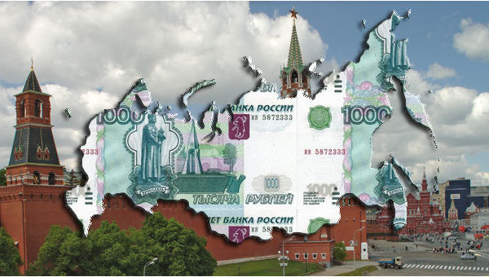
Методы государственного регулирования рыночной экономики
Прямое регулирование | Косвенное регулирование
Правовое регулирование | Фискальная политика (бюджетно-налоговая) | Монетарная (денежная) политика
Заключаются в том, что государство принимает законы, призванные упорядочить взаимоотношения участников рыночной игры. Особое место среди этих законов занимает антимонопольное законодательство, лицензирование, законы, направленные на поддержку мелкого и среднего бизнеса, поддерживая таким образом разнообразную структуру производства. | политика правительства в области налогообложения, государственных расходов, государственного бюджета, направленная на обеспечение занятости населения и предотвращение, подавление инфляционных процессов. | инструмент, при помощи которого правительства стараются воздействовать на макроэкономические условия, увеличивая или уменьшая денежную массу. Три основных составляющих монетарной политики: - эмиссия новых денег; - прямой контроль над массой денег в денежном секторе; - операции на открытом рынке.

